Slide 1
Hoe dien ik een projectvoorstel voor een Global Grant in?

Slide 2
Global Grant vraag je niet aan!
Je dient een projectvoorstel voor een Global Grant in
online
rechtstreeks zonder tussenkomst van het district bij de Rotary Foundation in Evanston.
Dit projectvoorstel wordt door Evanston beoordeeld aan de hand van een checklist.
Het district beoordeelt niet.
Indienen pojectvoorstel ≠ aanvragen.
Verschil met District Grant:
die vraag je wel aan
via de site van D1610.
#

Slide 3
Hoe begin je?
Ga naar de site van D1610.

Slide 4
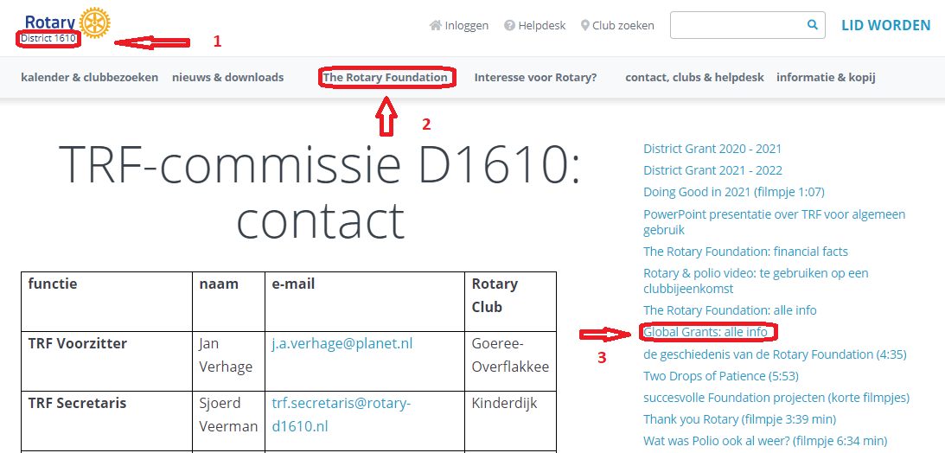
de website van D1610

Slide 5
volg de nummers:

Slide 6
Adviezen bij de start
https://www.rotary.nl/d1610/TRF/Global%20Grants/adviezen-bij-de-start-van-een-projectvoorstel-global-grant/

Slide 7
Adviezen bij de start (1)
vooraf
Realiseer je dat je geen Global Grant aanvraagt, maar een projectvoorstel voor een Global Grant indient. Dit indienen gebeurt niet bij het District, maar rechtstreeks online bij de Rotary Foundation in Evanston.
Het hele proces voor het indienen van een projectvoorstel is in wezen niet moeilijk, maar vergt wel veel leeswerk. Immers, de meesten doen dit voor het eerst.
Volhouden is het toverwoord!
Werk bij het ontwikkelen van het projectvoorstel met zijn tweeën. Zo zie je niet zo gauw zaken over het hoofd.
Alle informatie staat op de website van D1610 onder tabblad The Rotary Foundation, Gobal Grants.
#

Slide 8
Je werkt samen met een hostclub die het project managet
Evanston jouw club
(international club)
District 1610
hostclub

Slide 9
Adviezen bij de start (2)
Het proces geschiedt geheel online bij het ‘Grant Center’ op rotary.org en kan elk moment onderbroken worden. De ingevulde gegevens blijven behouden. Je kunt ook weer gegevens wissen of verbeteren. Ook de hostclub kan gegevens invullen. Zo wordt het projectvoorstel een voorstel van twee partijen.
Elk project krijgt een uniek Grant ID.
De Foundation Staf in Evanston opent pas het projectvoorstel, wanneer het projectvoorstel gesloten wordt door de indieners en geaccordeerd wordt door oa de gouverneur. Voor die tijd doet Evanston dus niets.
Een aantal essentiële zaken:
Er is een ‘international’ club en een ‘host’club. De international club initieert, de hostclub voert uit.
Toon de noodzaak van het project aan via een ‘community assessment’.
Bepaal nauwkeurig welke area of focus het beste past. Kies er één. Lees goed het Area of Focus-beleid.
Volg nauwkeurig de ‘Six steps to sustainability’.
#

Slide 10
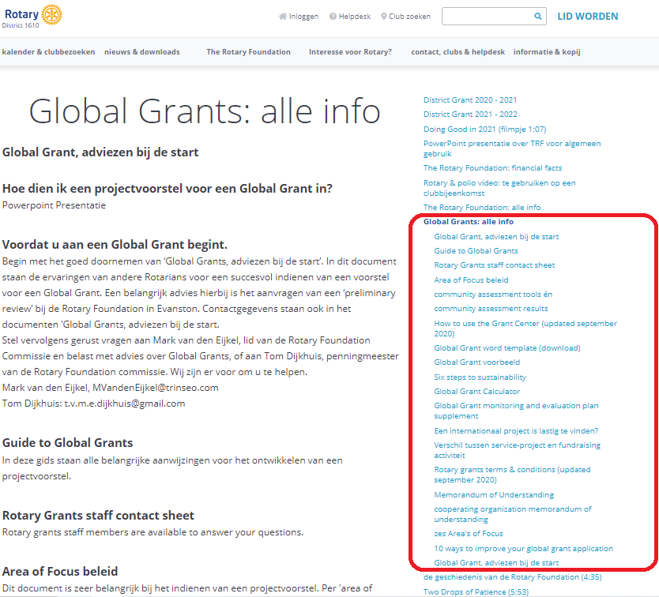
In rode rechthoek staat ALLE informatie

Slide 11
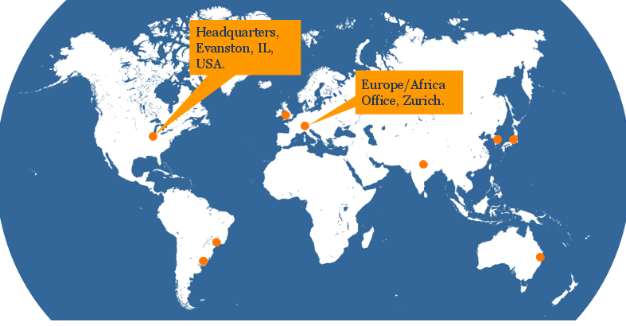
Het projectvoorstel wordt in Evanston beoordeeld:

Slide 12
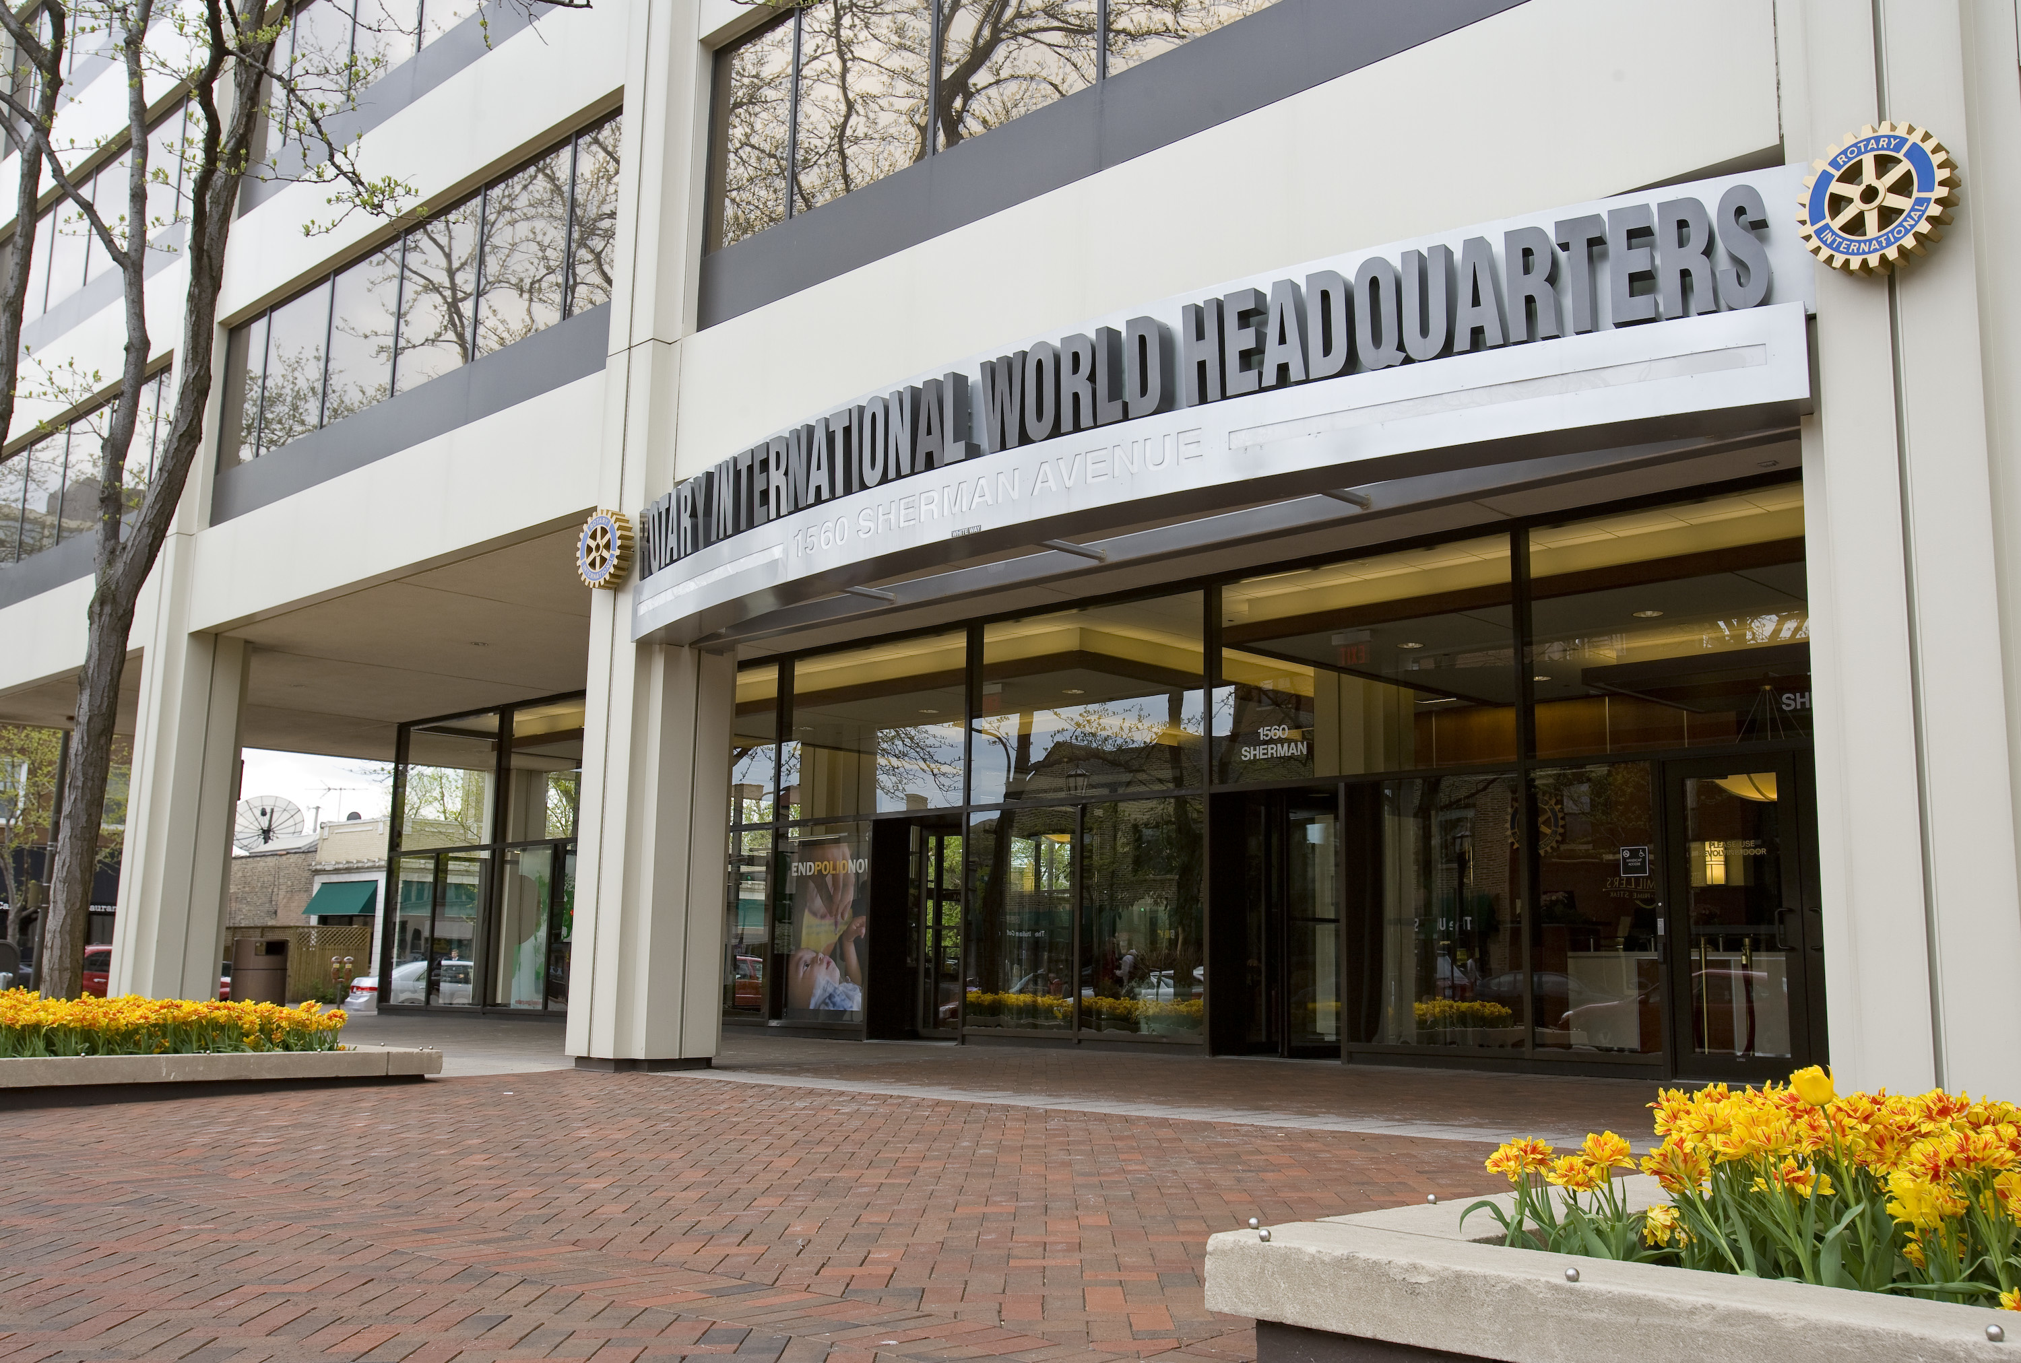

Slide 13
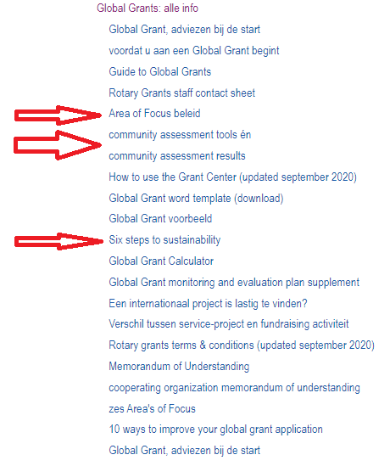
Enkele belangrijke punten van aandacht:

Slide 14
7 focus gebieden
Notes:
Alleen voorlezen & wijzen op de zes symbolen.
Whether it’s eradicating polio in India, digging water wells in the Philippines, providing dictionaries to a local elementary school, or educating a scholar in peace and conflict resolution, Rotary creates the environment and circumstances to promote peace throughout the world.
So I ask you, what makes Rotary special?
[Encourage Audience Participation]
The Rotary Foundation
-Addresses all of the greatest educational and humanitarian needs
-Its world reach is greater than the United Nations
-We can go where politicians and religious groups cannot
Thank you for your comments. I encourage you to share your stories with your fellow Rotarians, and with The Rotary Foundation – so we may share them with the world.

Slide 15
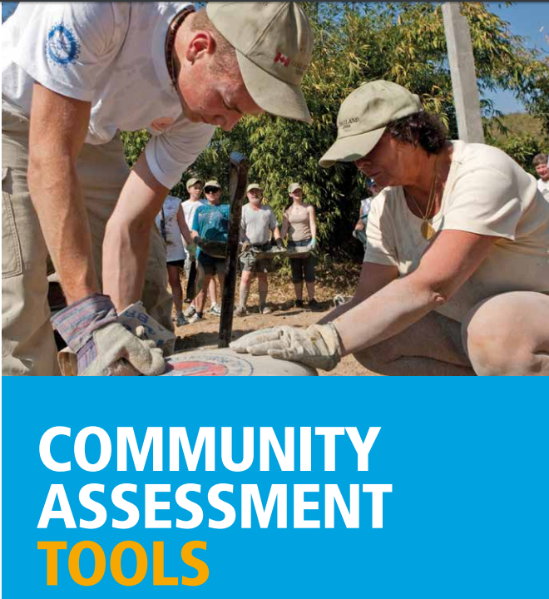

Slide 16
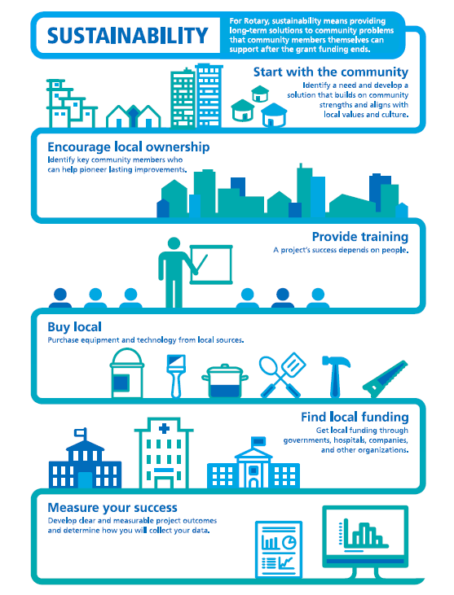

Slide 17
Hoe kom je bij My Rotary?
inloggen bij https://www.rotary.org/en
zo nodig:
https://www.rotary.nl/d1610/clubs/how-to-create-a-my-rotary-account.pdf

Slide 18
Hoe kom je bij Grant Center?

Slide 19
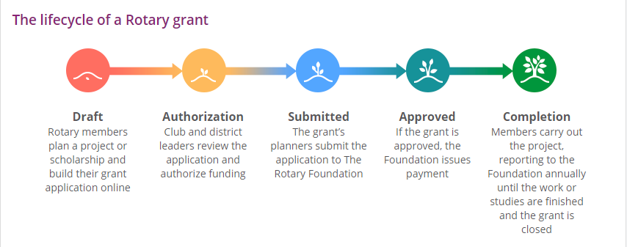
The lifecycle of a Rotary Global Grant

Slide 20
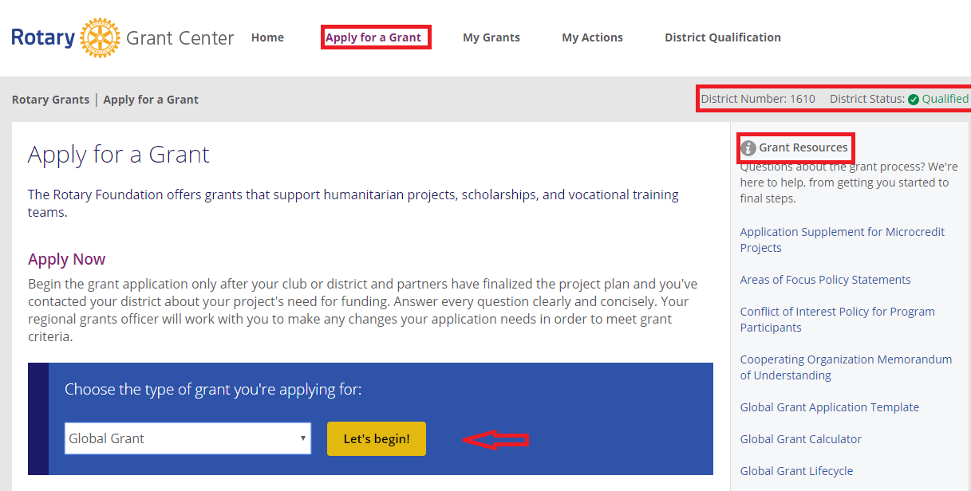

Slide 21
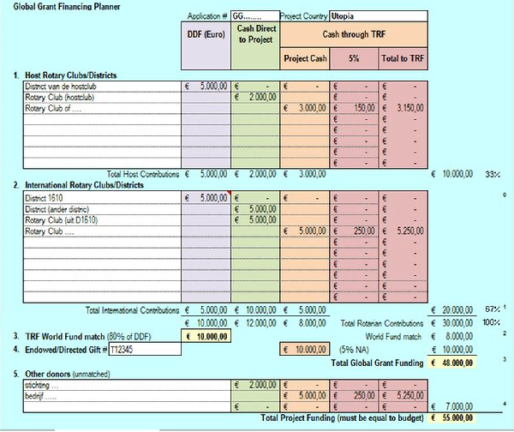
rekenschema
te downloaden via de site

Slide 22
Adviezen bij de start (3)
Zelf een project aandragen is een lastig traject.
Begin aan de ‘achterkant’: zoek op http://www.matchinggrants.org/ een project dat de club aanspreekt.
Kies een club uit die reeds ervaring heeft opgedaan met matching en global grants. (bewezen 'track record')
Van belang is dat de hulpvraag met alle aspecten goed gedocumenteerd en onderbouwd met specifieke offertes wordt ingediend.
Pojectomschrijving op één kantje A-4 in NL > native speaker een vrije vertaling in het Engels > naar Grant-staflid in Evanston ter advisering (preliminary review). DOEN!
Werk bij het ontwikkelen van het projectvoorstel met zijn tweeën. Zo zie je niet zo gauw zaken over het hoofd.
Is er een Rotarian uit de club die ervaring heeft met het aanvragen van subsidies in Brussel of Den Haag: vraag hem/haar om te helpen.
Ons Engels kan grammaticaal perfect zijn, maar dit wil niet zeggen dat de bedoeling goed overkomt. Is er hulp mogelijk van een native speaker uit een van de clubs?
#

Slide 23
Hoe ga je verder?
International club heeft initiatief. Jouw club dus.
Hostclub voert uit.
Goede kontakten met de Hostclub zijn van ‘levensbelang’.
Laat de hostclub teksten corrigeren of liever laat de hostclub teksten maken.
De enige manier om een hulpvraag te lokaliseren is te kijken naar een partij die een project heeft.
Levert de bedoelde club zelf ook een substantiële bijdrage? Dan is er sterke reden om een project goed te laten slagen.
#

Slide 24
Evanston
Hou het simpel. Daarmee voorkom je misverstanden tussen de Rotary Foundation in Evanston en jullie.
Bedenk dat in Evanston professionals werken. Zij toetsen jullie projectvoorstel aan alle regels die er zijn; alle documenten zijn te vinden op de website D1610:
terms and conditons
community assessment
area of focus
sustainabilty
duidelijke inzet door Rotarians van de hostclub
#

Slide 25
Evanston
Kijk kritisch naar alle aspecten die voor TRF van belang zijn.
Kritische punten zijn:
sustainability
financiële onderbouwing
voldoende management ondersteuning zowel op club als gemeenschapsniveau
timeline met meetmomenten
betalingswijze aan de onderdelen van het project tijdens uitvoering
een dedicated account waarop eenduidig ontvangsten en betalingen worden geboekt
regelmatig rapportage van voortgang
controle op uitvoering en financiële verantwoordelijkheid
werkzaamheid en zelfredzaamheid in de gemeenschap
eventueel eigendomsrechten
#

Slide 26
drie tips
Kies één area of focus (niet meer!)
Gebruik ‘Six steps to Sustainability’
Voer een Community Assessment uit
#

Slide 27
en toch nog een vierde tip
Neem ‘Global Grant, adviezen bij de start’
goed door.
En vraag vooral een preliminary review aan. Zie punt 22 van ‘Global Grant, adviezen bij de start’.
De medewerkers in Evanston zijn heel vriendelijk en helpen graag!
Hun aviezen besparen je later veel tijd!
#

